Slide 1
NADGROBNI MEDALJON IZ
MAJURA KOD BJELOVARA
Branka Migotti
Hrvatska akademija znanosti i umjetnosti
Zagreb

Slide 2
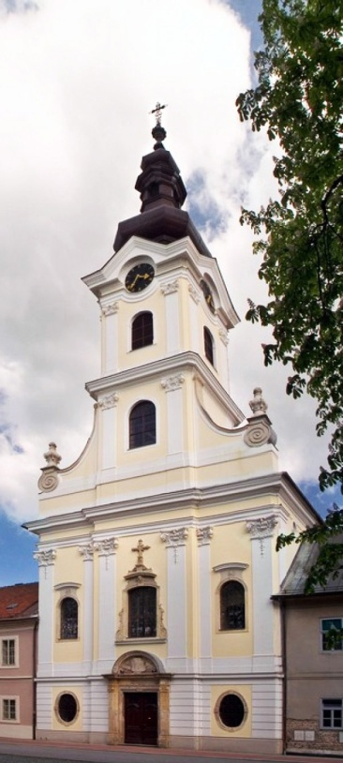
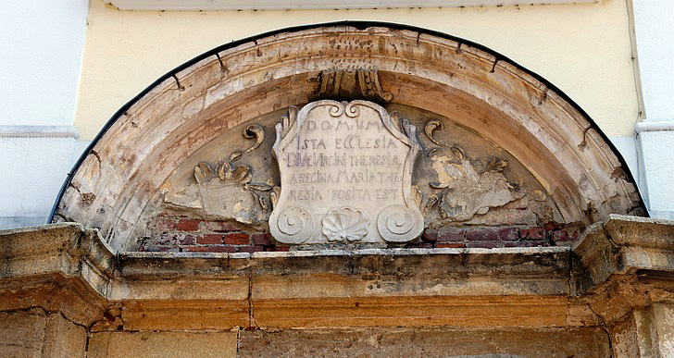
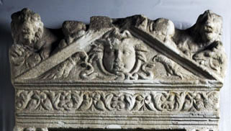
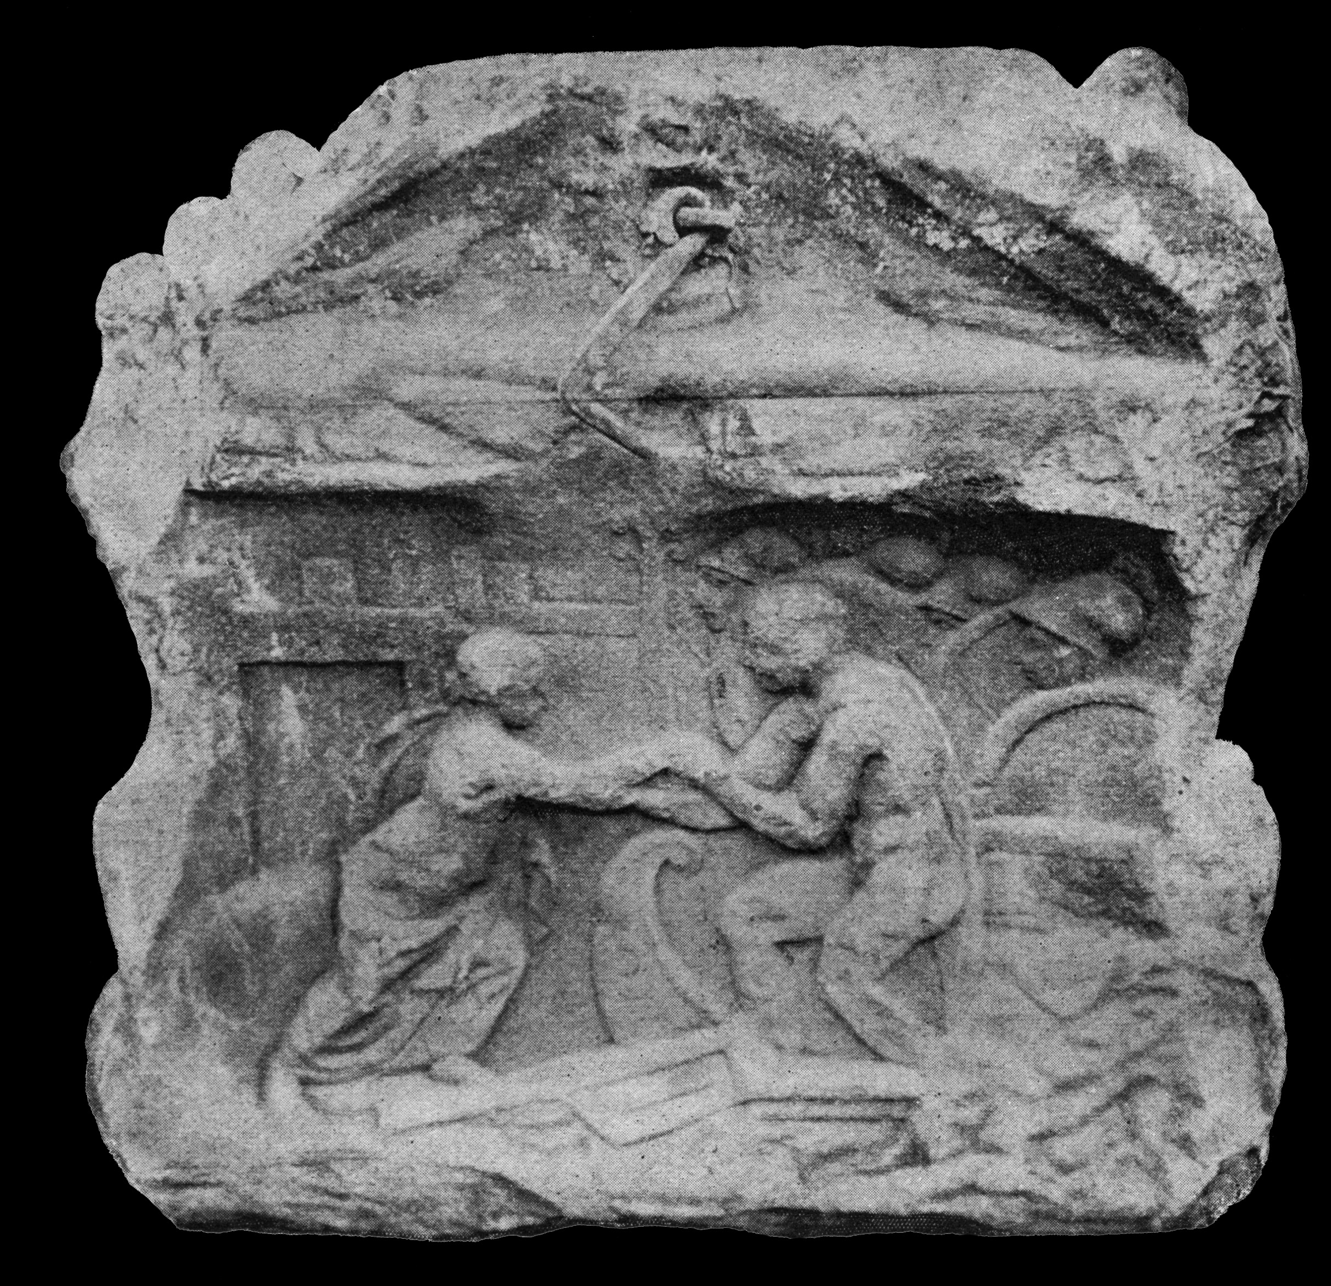
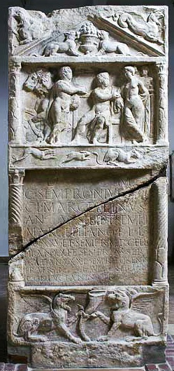
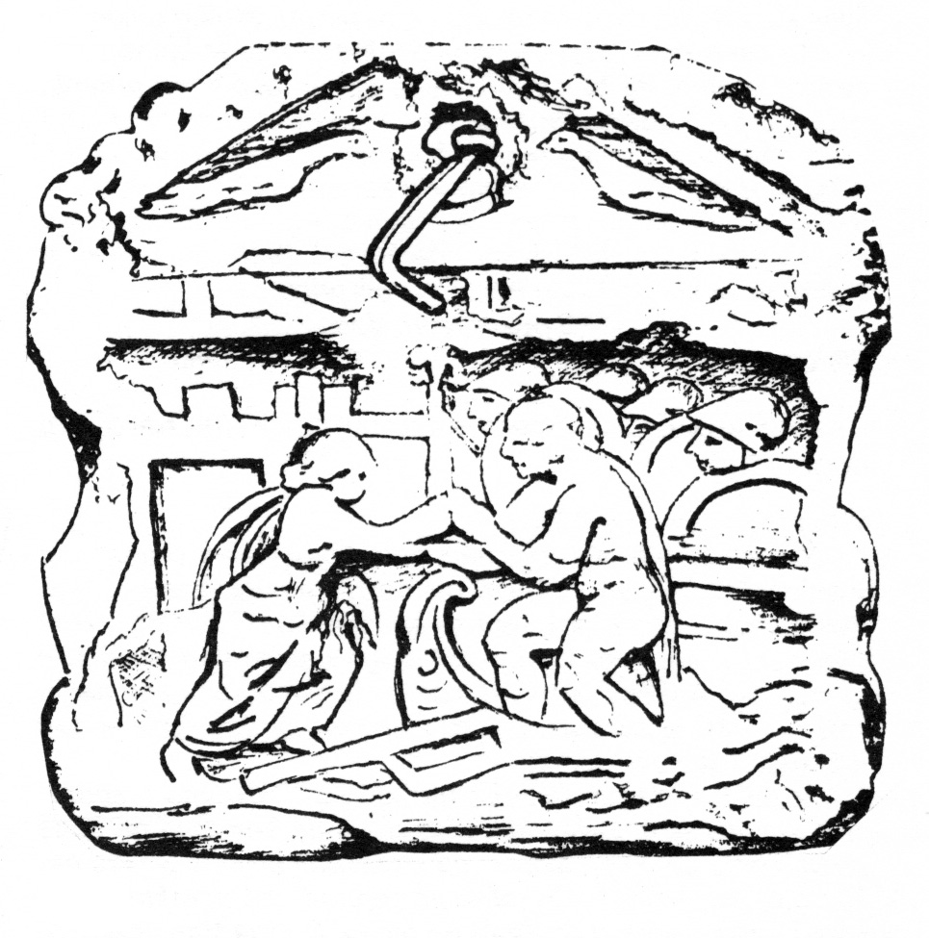
Bjelovar, katedralna crkva sv. Terezije Avilske
Odra
Savaria
Reljefna niša stele s prizorom bijega Ifigenije iz Tauride
2./3. st.

Slide 3
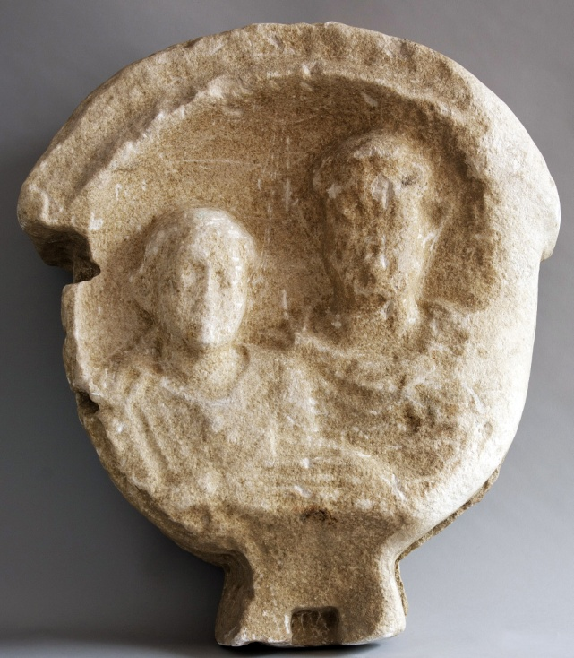
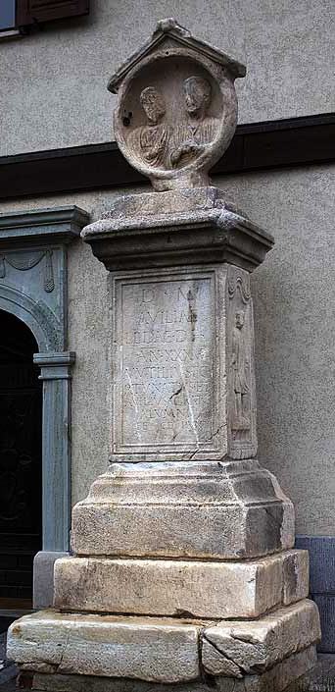
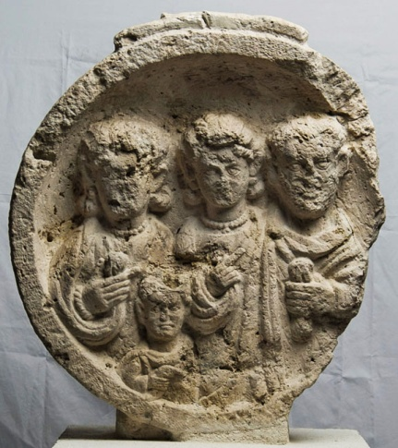
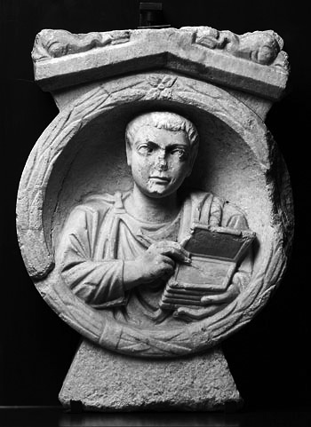
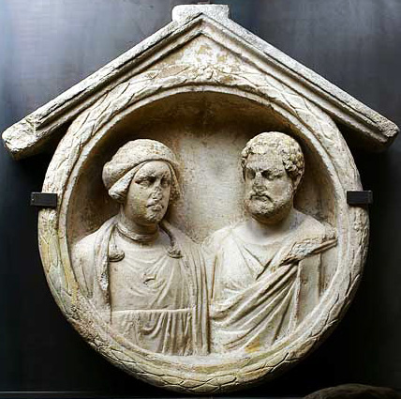
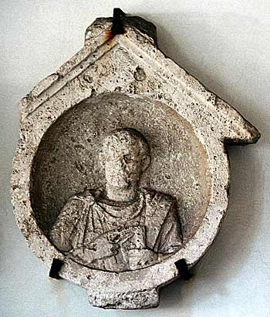
Majur, Gradski muzej Bjelovar
Norik: 54 (69) pr. 1 m; deb. 30 cm
Panonija: 20 (25) pr. 0,60 m; deb. 15 cm
2.-4. st.
Aquincum
Camporosso
Flavia Solva

Slide 4
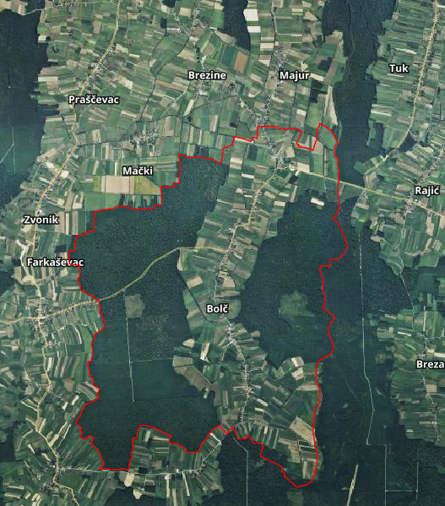
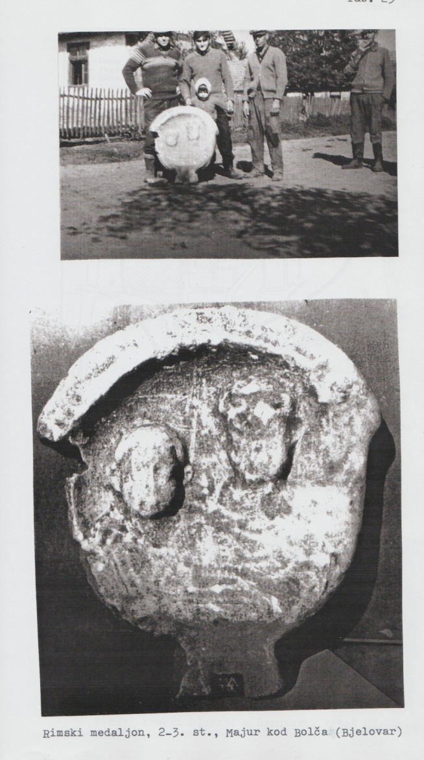
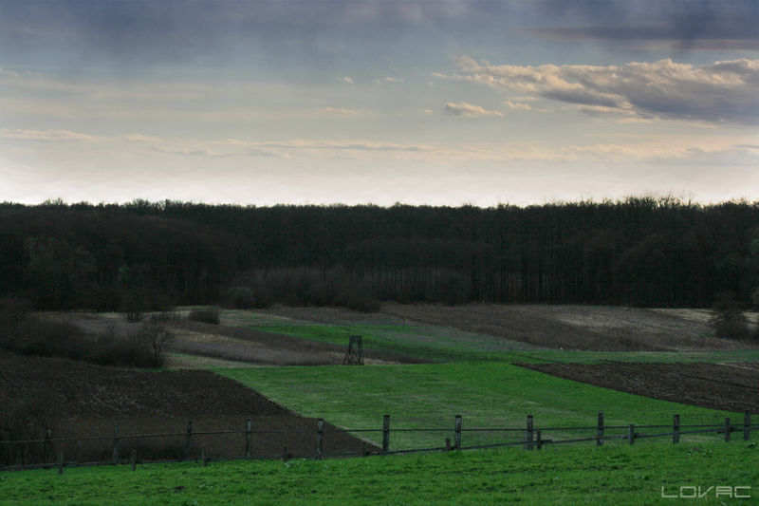
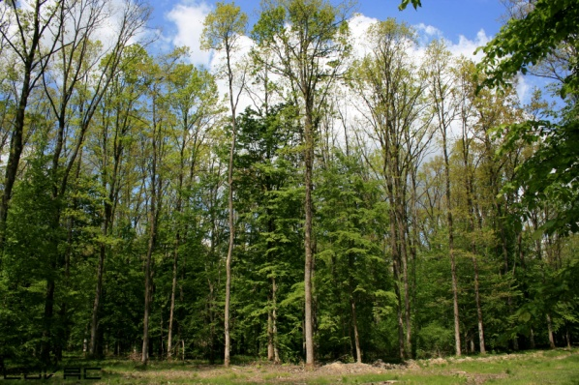
Majur, 1968.
MAJUR - BOLČ
Bolčanski lug
M. Medar, 1998.

Slide 5
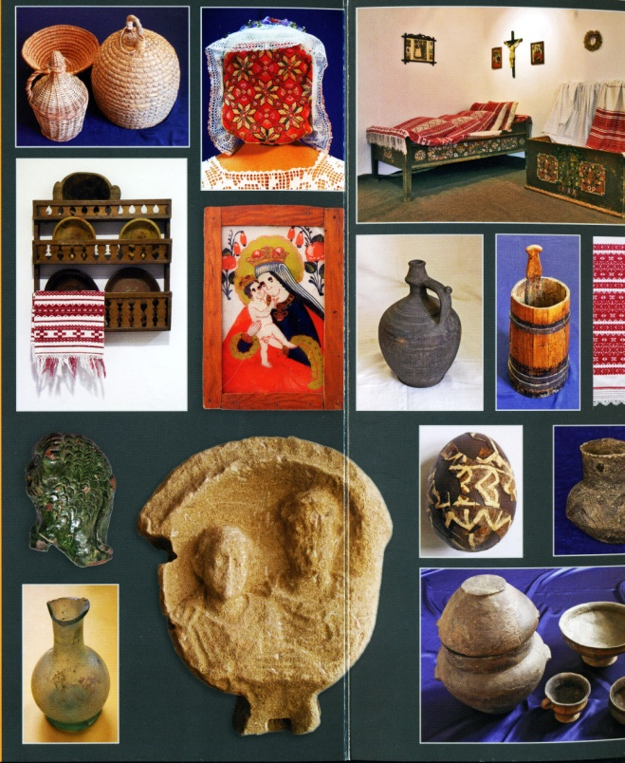
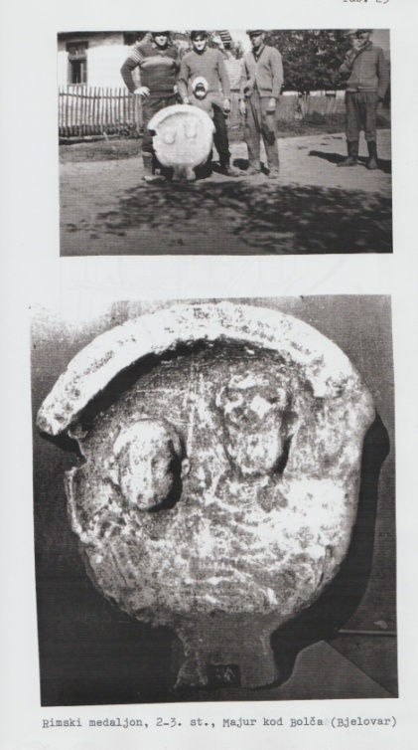
M. Medar
1998.
2012.

Slide 6
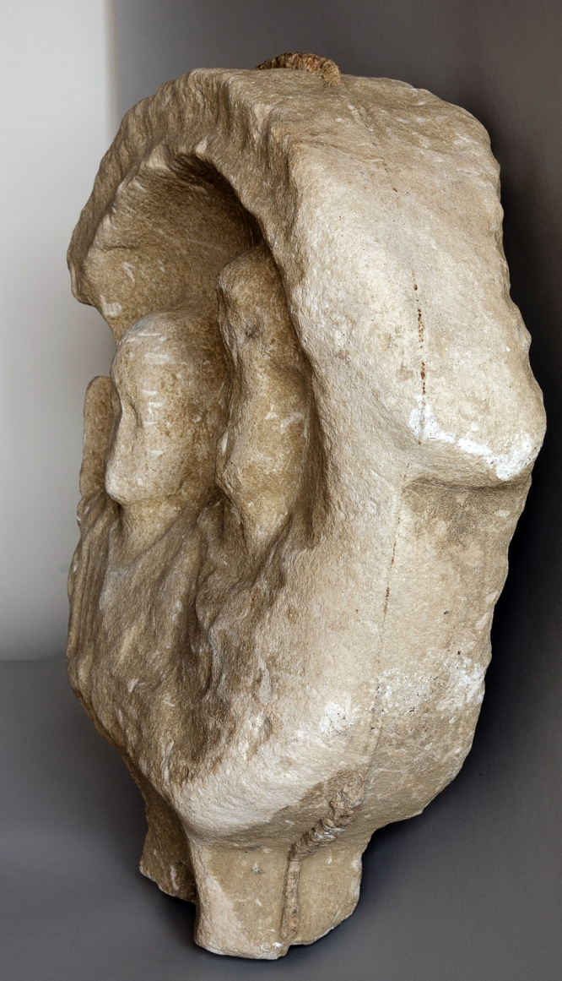
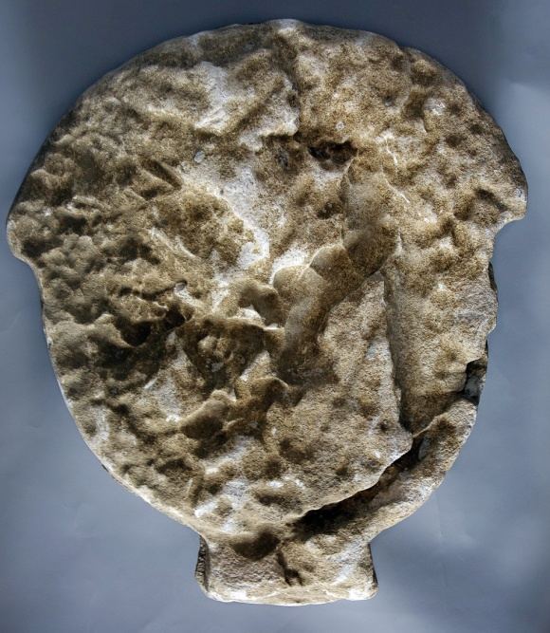
MAJUR, GRADSKI MUZEJ BJELOVAR, sredina 3. st.
šir. 69 cm, vis. 78 cm, deb. 20-24 cm

Slide 7
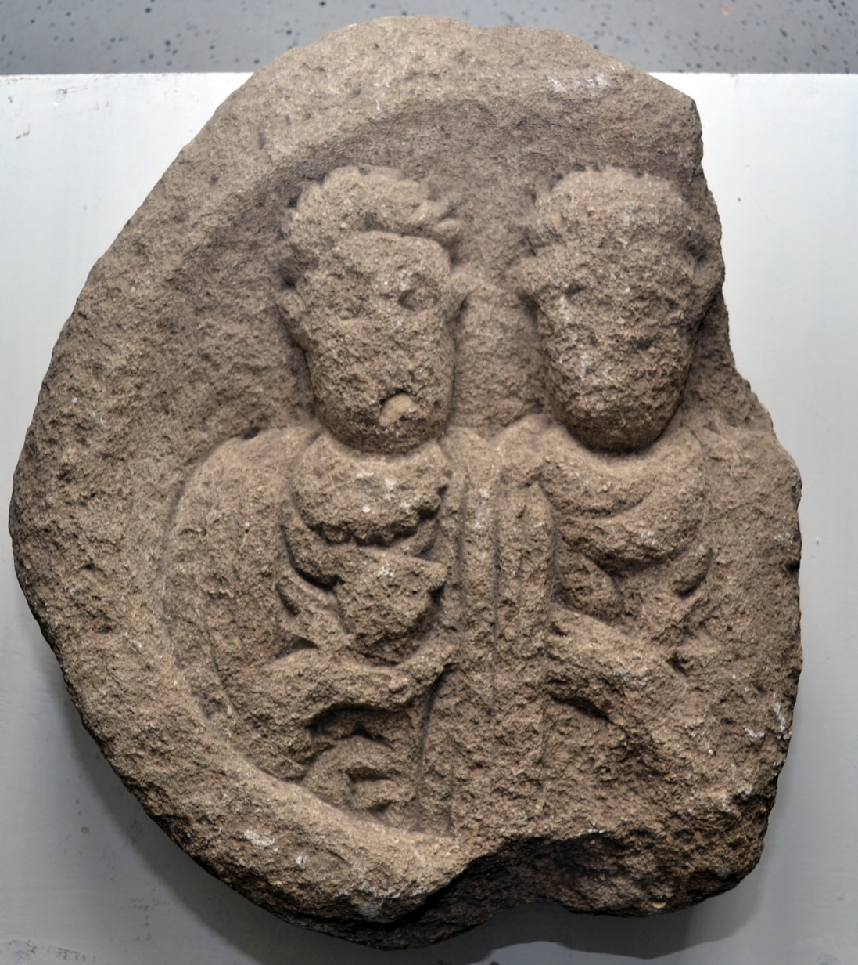
BIŠKUPCI KOD DARUVARA, početak 3. st.
vis. 47 cm, šir. 38 cm, deb. 10 cm

Slide 8
HVALA NA PAŽNJI!

